Slide 1


Cadeia Global de Valor (CGV) de Terras Raras
Oportunidades e desafios para Tríplice Hélice brasileira
Audiência Pública – 25/03/2026
Comissão de Ciência, Tecnologia, Inovação e Informática (CTT)
Senado Federal
Nelio Fernando dos Reis
Possui mestrado, doutorado e pós-doutorado em engenharia de produção
Professor do Instituto Federal de Educação, Ciência e Tecnologia de São Paulo – IFSP
Membro do Conselho de Ensino – CONEN/IFSP
Membro do Comitê de Ética em Pesquisa – CEP/IFSP
Líder de Grupo de Pesquisa – CNPq
Editor-chefe de periódico científico – Ibict (Miguilim)
Autor da obra: “Terras Raras, Poder e Independência”, (2025)
Head do Centro de Estudos Estratégicos da Iniciativa DEX (Think Tank)
Think Tank

Slide 2
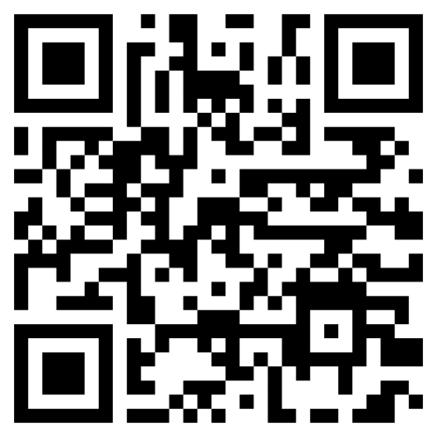
Source:
Stanford University
OBJETIVO: analisar a Cadeia Global de Valor de Terras Raras e as oportunidades e desafios para Tríplice Hélice brasileira a fim de instruir o PL 2197/2025
SUMÁRIO
INTRODUÇÃO
DESENVOLVIMENTO
Cadeia Global de Valor (CGV) de Terras Raras
Tríplice Hélice (TH)
CGV x TH
ENCAMINHAMENTO
Prof. Dr. Nelio Fernando dos Reis
Tema: Cadeia Global de Terras Raras
Oportunidades e desafios para Tríplice Hélice brasileira
Audiência Pública – 25/03/2026
Comissão de Ciência, Tecnologia, Inovação e Informática (CTT)
Senado Federal
Think Tank

Slide 3
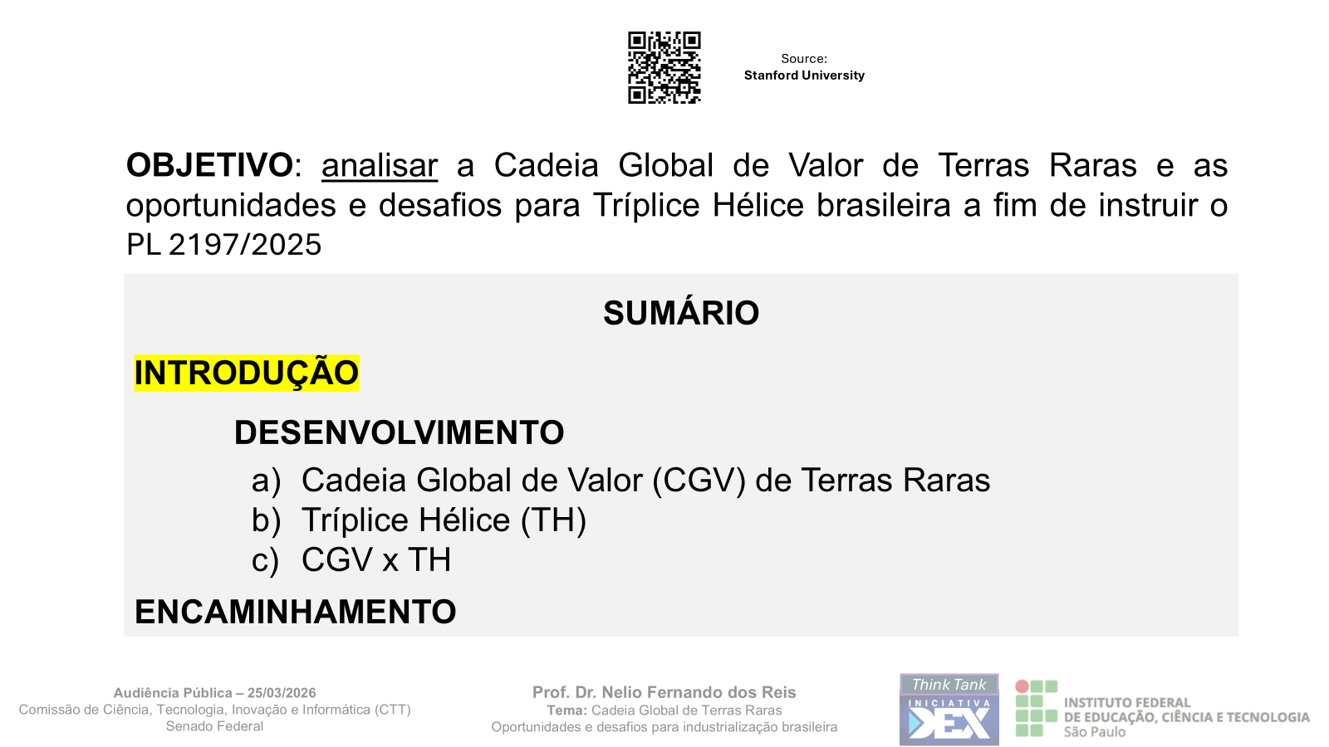
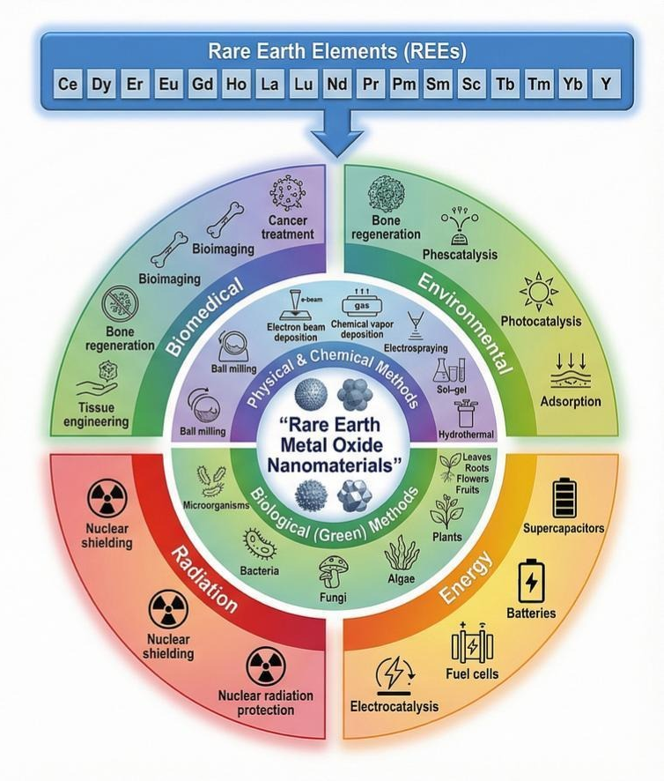
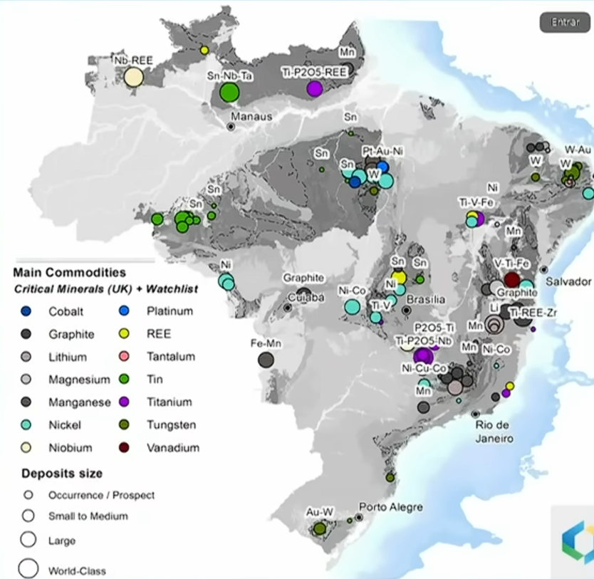
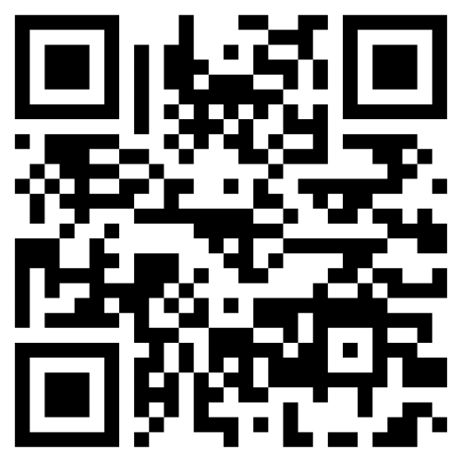
INTRODUÇÃO
Source:
India
Prof. Dr. Nelio Fernando dos Reis
Tema: Cadeia Global de Terras Raras
Oportunidades e desafios para Tríplice Hélice brasileira
Audiência Pública – 25/03/2026
Comissão de Ciência, Tecnologia, Inovação e Informática (CTT)
Senado Federal
Think Tank

Slide 4
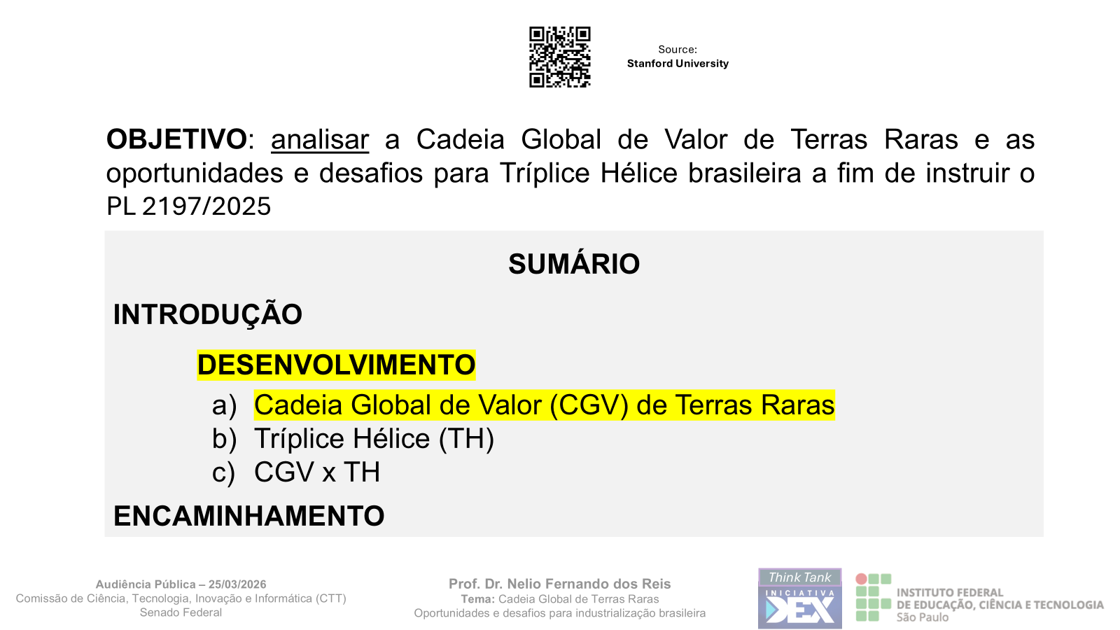
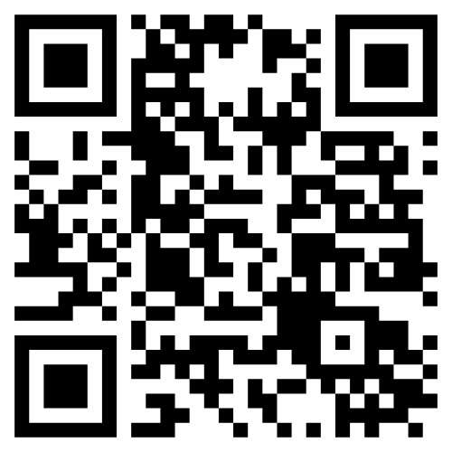
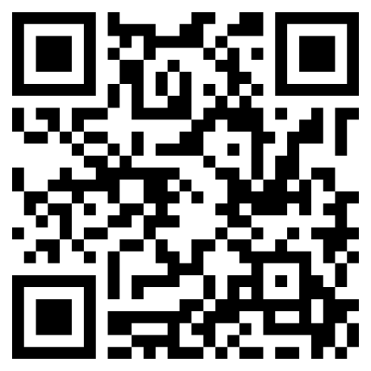
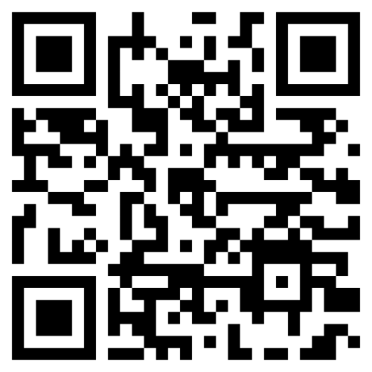
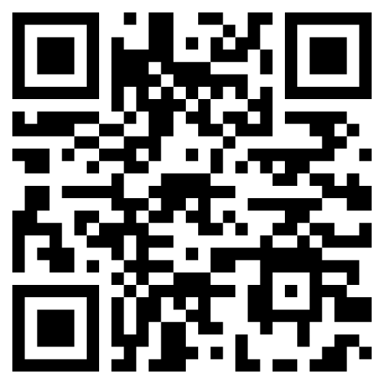
a) Cadeia Global de Valor (CGV) de Terras Raras
Source:
Raw Materials
Source:
Global Critical Minerals
Source:
Network position
Source:
Value chain role
✔✔ Strong | ✔ Relevant | ◐ Limited | ✖ Absent; $/kg = value per stage; Index (0–1) = level of integration
Sources: World Bank, OECD, UNESCO, UN Comtrade, USGS, IEA, European Commission (2022–2024). Model by Prof. Dr. Nélio Fernando dos Reis.
Prof. Dr. Nelio Fernando dos Reis
Tema: Cadeia Global de Terras Raras
Oportunidades e desafios para Tríplice Hélice brasileira
Audiência Pública – 25/03/2026
Comissão de Ciência, Tecnologia, Inovação e Informática (CTT)
Senado Federal
Think Tank

Slide 5
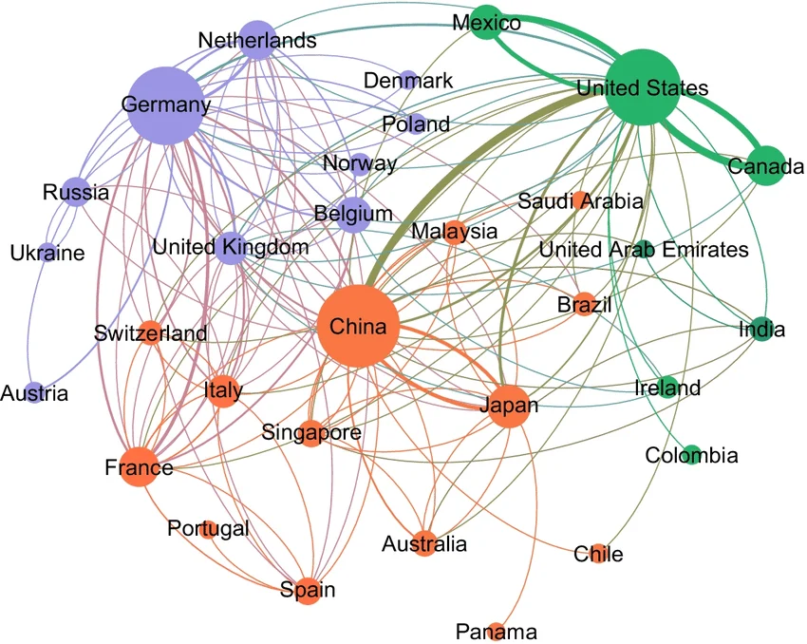
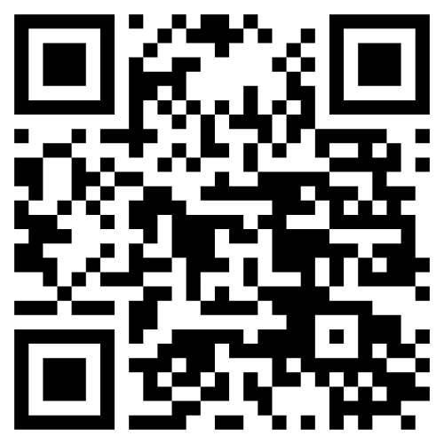
a) Cadeia Global de Valor (CGV) de Terras Raras
nodes (countries),
connections (flows),
size (centrality), and
colors (regional clusters).
Source:
China
Prof. Dr. Nelio Fernando dos Reis
Tema: Cadeia Global de Terras Raras
Oportunidades e desafios para Tríplice Hélice brasileira
Audiência Pública – 25/03/2026
Comissão de Ciência, Tecnologia, Inovação e Informática (CTT)
Senado Federal
Think Tank

Slide 6

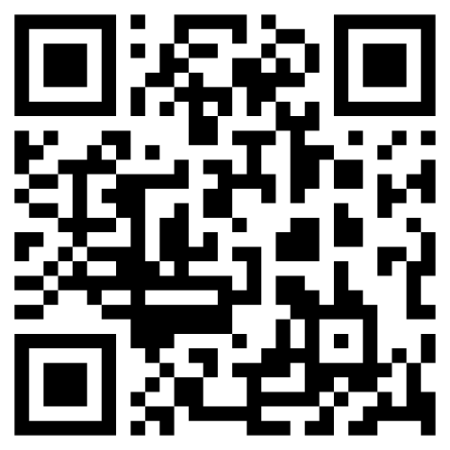
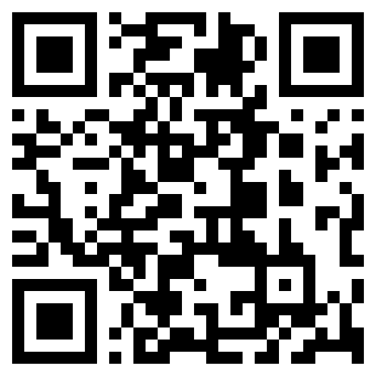
b) Tríplice Hélice (TH)
Source:
USA
GVC
Source:
Netherlands
TH
Source: USGS, IEA, European Commission, World Bank, OECD, UNESCO, Benchmark Mineral Intelligence, Adamas Intelligence. Author: Prof. Dr. Nélio Fernando dos Reis.
Prof. Dr. Nelio Fernando dos Reis
Tema: Cadeia Global de Terras Raras
Oportunidades e desafios para Tríplice Hélice brasileira
Audiência Pública – 25/03/2026
Comissão de Ciência, Tecnologia, Inovação e Informática (CTT)
Senado Federal
Think Tank

Slide 7
b) Tríplice Hélice (TH)
Triple Helix (TH)
Government
Innovation
Manufacturing
R&D
Education
Source:
Netherlands
TH
Source: Adapted from Etzkowitz & Leydesdorff (2000
Model: Prof. Dr. Nélio Fernando dos Reis
Prof. Dr. Nelio Fernando dos Reis
Tema: Cadeia Global de Terras Raras
Oportunidades e desafios para Tríplice Hélice brasileira
Audiência Pública – 25/03/2026
Comissão de Ciência, Tecnologia, Inovação e Informática (CTT)
Senado Federal
Think Tank

Slide 8
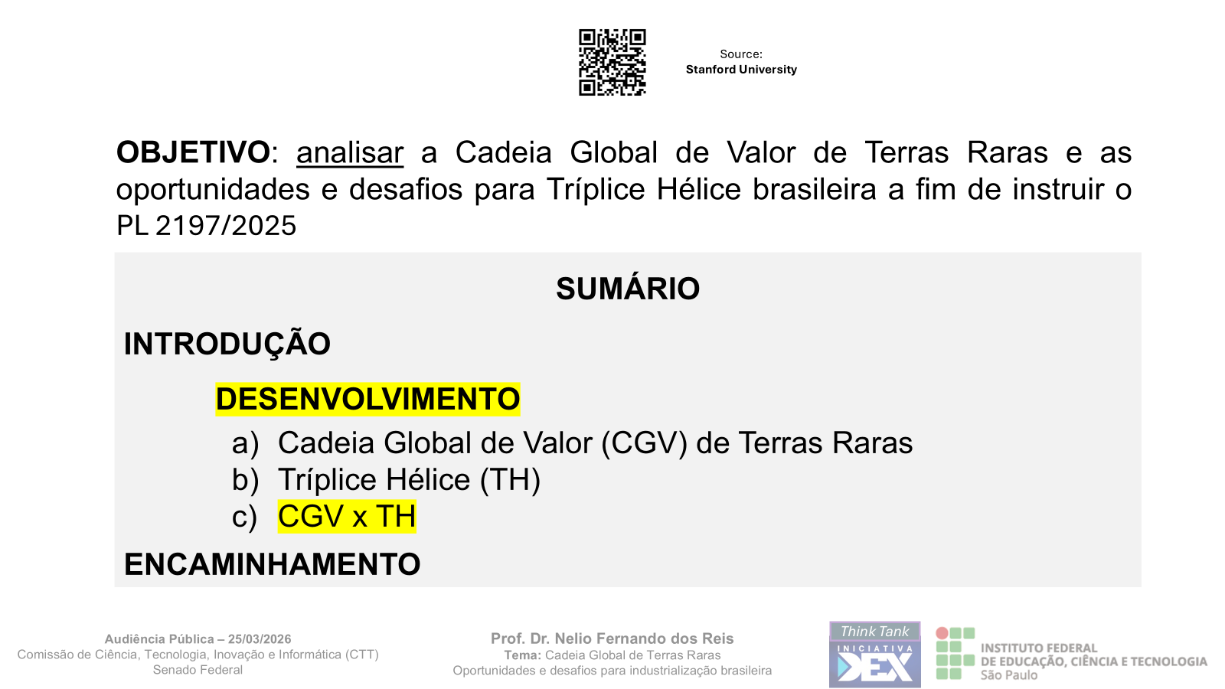
c) CGV x TH
Source:
USA
GVC
Source:
Netherlands
TH
Source: World Bank (WDI), OECD, UNESCO (2022–2024). Analytical model and Integration Index developed by Prof. Dr. Nélio Fernando dos Reis.
Prof. Dr. Nelio Fernando dos Reis
Tema: Cadeia Global de Terras Raras
Oportunidades e desafios para Tríplice Hélice brasileira
Audiência Pública – 25/03/2026
Comissão de Ciência, Tecnologia, Inovação e Informática (CTT)
Senado Federal
Think Tank

Slide 9
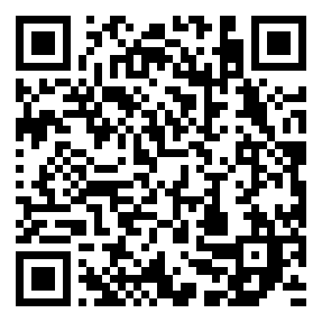
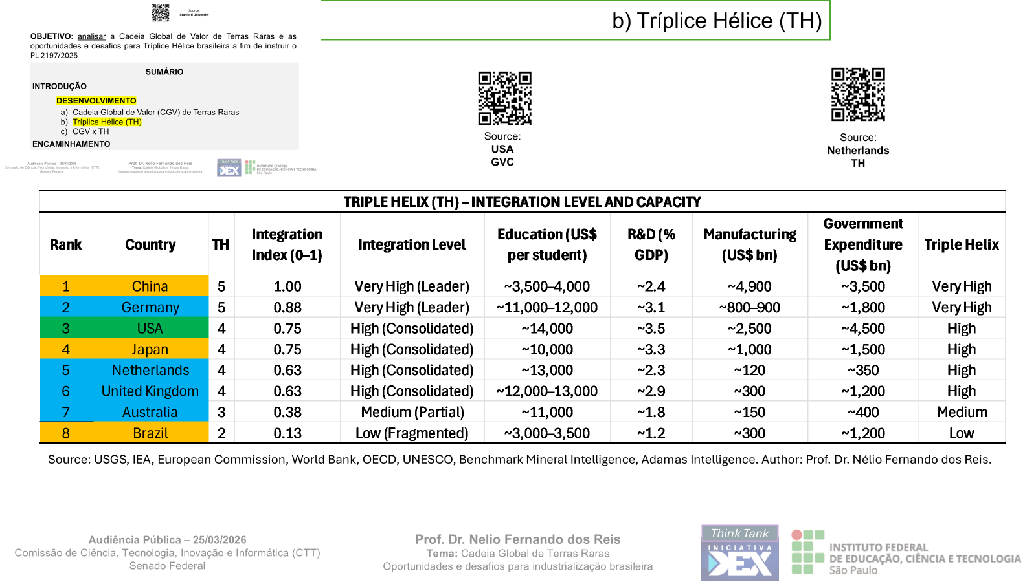
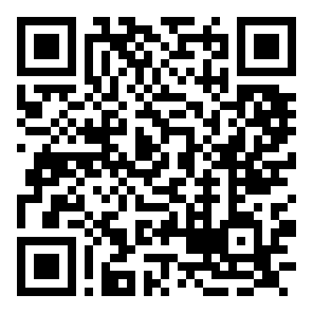
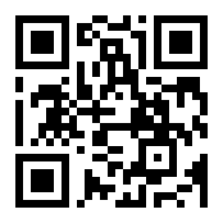
c) CGV x TH
Germany does this with applied institutes directly connected to industry.
Triple Helix (TH)
Government
Rare Earth
Global Value Chain
(GVC)
Manufacturing
R&D
Education
Source:
Netherlands
TH
The United States does this through laws like the CHIPS and Science Act, linking funding to results.
Strengthen universities, and technological centers with an industrial focus.
Source: Adapted from Etzkowitz & Leydesdorff (2000); OECD; World Bank; EU Commission; U.S. Congress
Model: Prof. Dr. Nélio Fernando dos Reis
Prof. Dr. Nelio Fernando dos Reis
Tema: Cadeia Global de Terras Raras
Oportunidades e desafios para Tríplice Hélice brasileira
Audiência Pública – 25/03/2026
Comissão de Ciência, Tecnologia, Inovação e Informática (CTT)
Senado Federal
Think Tank

Slide 10
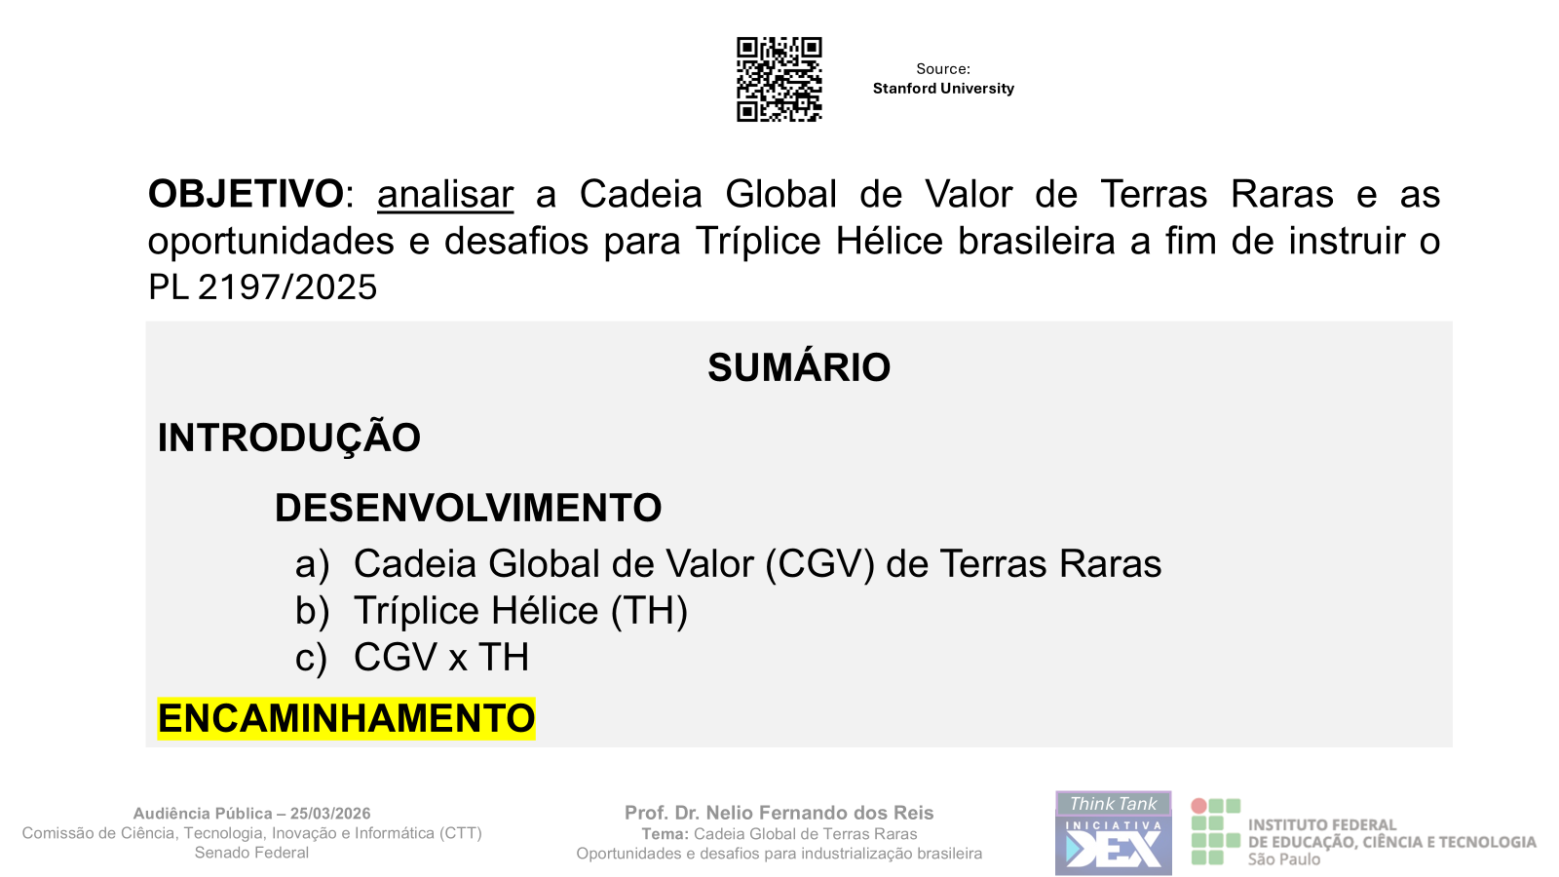
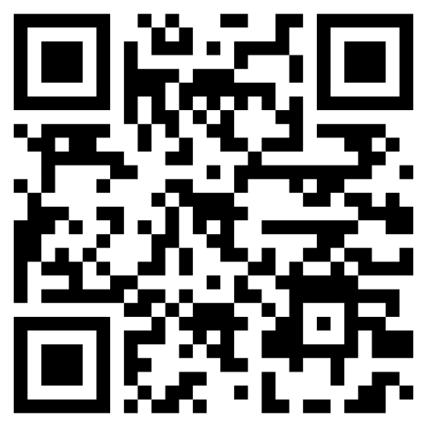
ENCAMINHAMENTO
OBRIGADO!
Prof. Dr. Nelio Fernando dos Reis
Tema: Cadeia Global de Terras Raras
Oportunidades e desafios para Tríplice Hélice brasileira
Audiência Pública – 25/03/2026
Comissão de Ciência, Tecnologia, Inovação e Informática (CTT)
Senado Federal
Think Tank

